Slide 1


ثمره
پـاکـدامـنـی

Slide 2
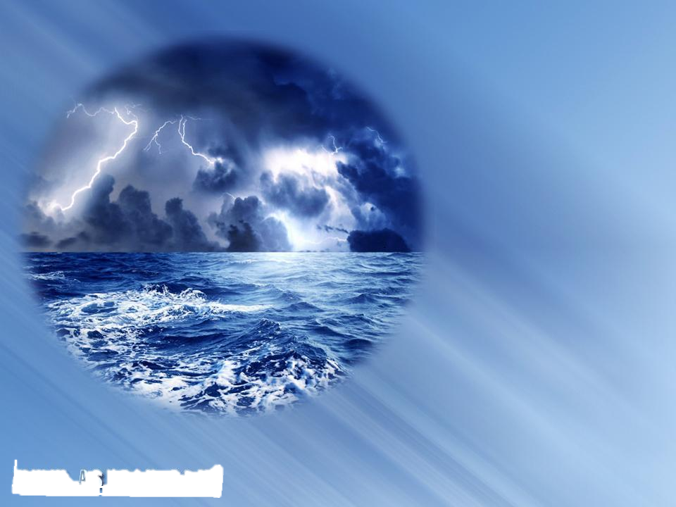
مـردی بـا خــانـواده­اش
بـرای سـفـری عـازم
شـدند و از طـریـق
دریـا مســافـرت
كــــرد نـــد.
در میــانـة راه
طوفانی شـدیـد
وزیـدن گـرفت و
كشتى درهم شكست
جز همـسـرِ آن مـرد،
تمامِ سرنشـینان كـشـتى
غــــرق شــــدنــــد.

Slide 3

زن به وسیله تخته چوبی خود را به ساحل جزیره­ای رساند و درآنجا ناگهان با مردي فاسق مواجه گشت!

Slide 4

مرد هنگامی که زن را دید به او خیره شد و پرسيد:
تو انسان هستی یا پری؟!
زن پاسخ داد:
انسانم.
مرد به او نزديك شد
و زن مضطرب و نگران گردید.
.

Slide 5
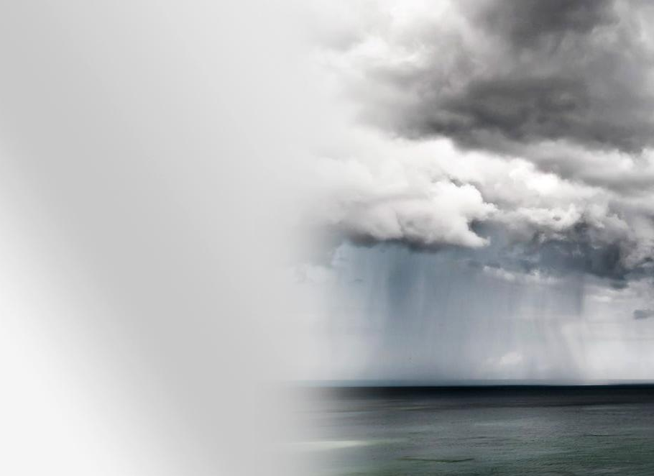
مرد گفت: چرا نگرانی؟!
زن گفت: از خداي خود مي­ترسم!
سخن زن، مرد را به خود آورد و
گفت:
من باید بیشتر از خدا بترسم!
آن­گاه برخاست و به سوي خانه­اش بازگشت.

Slide 6

آن مرد در حالي كه از كار خود پشيمان و تائب بود
در راه با راهبي روبه­رو شد
گرمای خورشید هر دوی آنها را می­آزرد.
راهب گفت:
بیا از خدا بخواهیم تا بین ما و خورشید سایه­ای افكند.

Slide 7

مرد گفت:
من کاری نيك در خود سراغ ندارم تا زمینه این لطف خداوند گردد.
شما دعا کن تا من آمین بگویم.
راهب، خدا را خواند
و از او خواست
برای آنها سایه­ای قرار دهد
مرد هم آمین گفت.

Slide 8
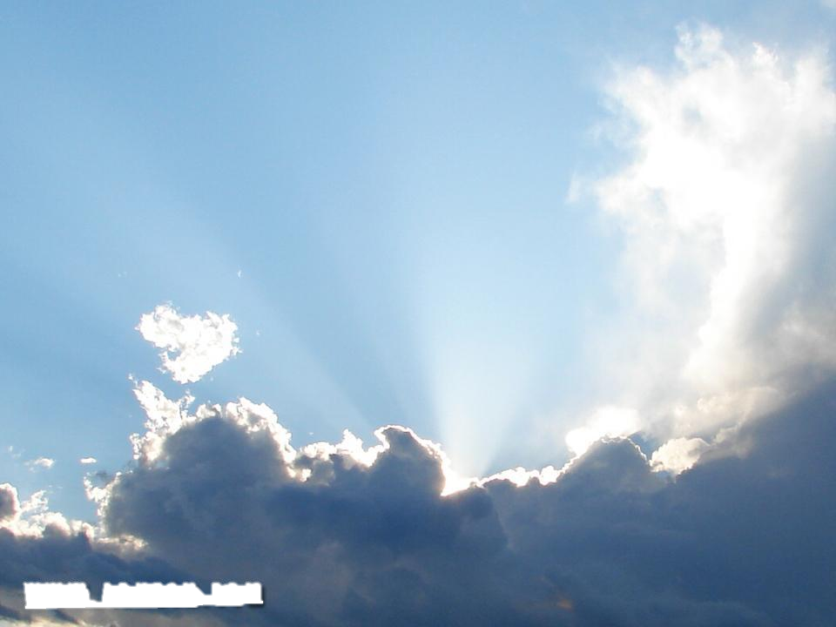
زماني سپري نشد كه
قطعه ابری بالای سر هر دو قرار گرفت.
پس از طي مسافتي
سر یک دو راهی، از یکدیگر جدا شدند،
كه با شگفتي ابر با آن مرد روان شد!

Slide 9

راهب به او گفت:
تو از من بهتر بودي كه دعاي تو مستجاب شد!
بگو چه كرده­اي كه مستحق اين كرامت گشتي؟!

Slide 10

مرد ماجرای خود را بازگو کرد.
راهب گفت:
خداوند گناهان گذشته­ات را آمرزيده و این لطف ویژه را نصیبت فرموده است. مراقب آینده باش و خویشتن را بار دیگر به گناه آلوده مساز.
برگرفته از اصول كافي، ج2، ص69، ح8

